Slide 1
SUPERSKURKENS SÖKSKOLA

Slide 2
Var kan jag söka?
Databaser
En databas är en webbsida som samlar fakta.
Vissa databaser handlar bara om ett visst ämne.

Slide 3
Var kan jag söka?
Sökmotorer
En sökmotor hjälper dig söka på många sidor på Internet samtidigt.
Det finns massor med olika sökmotorer!

Slide 4
Vilket verktyg är bäst?
NE kan svara på faktafrågor, men inte lika bra på diskussion.
Google är bra för att hitta aktuell information, till exempel nyheter, men du får JÄTTEMÅNGA träffar från både experter och privatpersoner som kanske luras.
Fundera på var just din sorts information kan finnas.

Slide 5
Sålla i stor mängd text
Öppnar sökruta som söker i texten på just den sida du har framför dig
Dator
Använd: Ctrl + F
iPad/iPhone
Sök på sidan

Slide 6
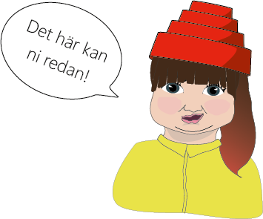
Bildsök
Använd Googles bildsök för att
ta reda på mer om en bild
images.google.com

Slide 7
Sök på en exakt mening
Använd: Citationstecken ” ”
Exempel:
”Vilket är världens minsta land?”

Slide 8
Få mer info om en webbplats
Hitta liknande webbsidor
Sök inom en webbplats
info:dn.se
related:dn.se
site:dn.se fattigdom

Slide 9
Var källkritisk!
Fundera på vem som säger vad och i vilket syfte?
VEM?
Vem är avsändare?
Är det en expert?
Är det någon att lita på?
Vinner avsändaren på att du
tror på den?
VAD?
Är det fakta eller åsikter?
Skulle det kunna vara sant eller
känns det inte troligt?
Går samma information att hitta
på andra ställen?
VARFÖR?
Vill man underhålla?
Vill man sprida fakta och informera?
Vinner personen på att du tror
på budskapet?

